Slide 1
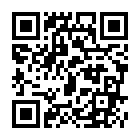
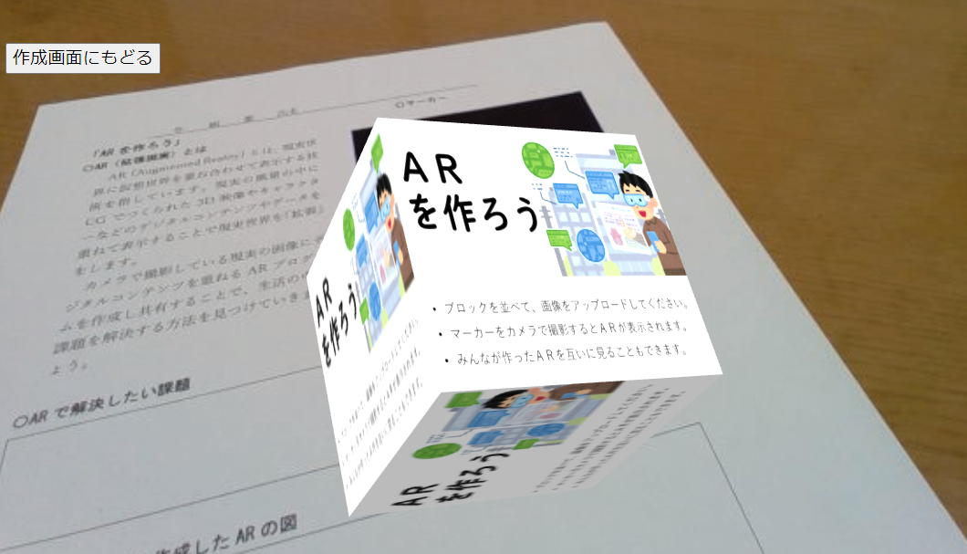
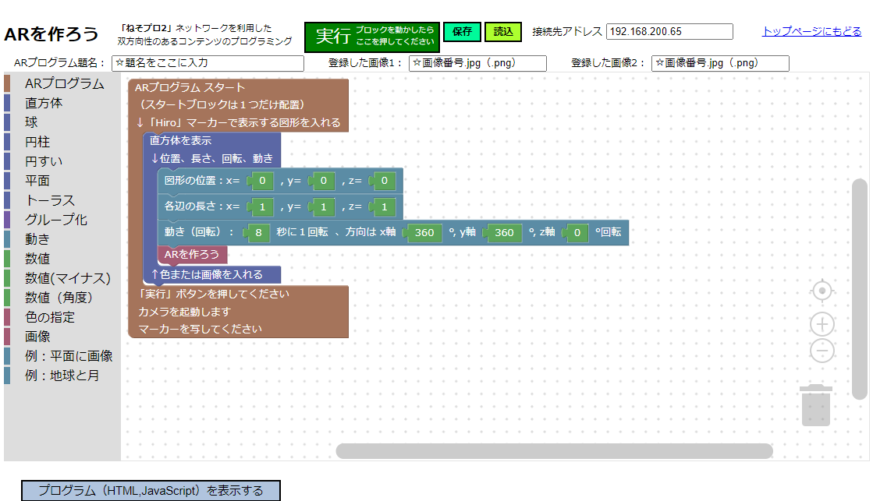
ＡＲを作ろう
ARで生活の問題を解決しよう
https://kaihatuiinkai.jp/nesopuro2/ar/

Slide 2
「ARを作ろう」の目的
現在は、ネットワークを利用した様々なサービスが数多くあります。
カメラで撮影している現実の画像にデジタルコンテンツを重ねるAR（拡張現実）プログラムを作成し共有することで、生活の中の課題を解決する方法を見つけさせるために開発しました。

Slide 3
Google Blocklyで プログラミング
A-FrameでAR表示

Slide 4
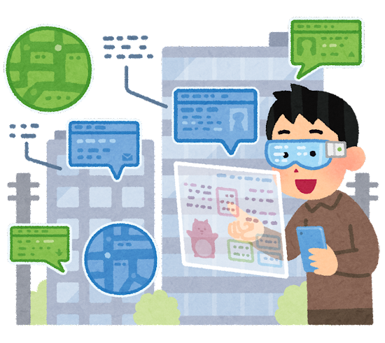
ARとは
（https://ja.wikipedia.org/wiki/拡張現実 要約）
AR（Augmented Reality）とは、
現実世界に仮想世界を重ね合わせて表示する技術を指している。
現実の風景の中にCGでつくられた3D映像やキャラクターなどのデジタルコンテンツやデータを重ねて 表示することで現実世界を「拡張」する。
専用のヘッドマウントディスプレイ（HMD）を用いる方法、 あるいはスマートフォンのカメラとディスプレイを使って重ね合わせる方法などがある。
仮想現実（VR）のベースにあるのが映像であるのに対し、ARのベースにあるのは現実世界である。

Slide 5
ARの種類
ARは3種類に大別される。
本プログラム「ARを作ろう」は「マーカー型AR」です。
・マーカー型AR
マーカーとなる図形をカメラで読み取り、その位置にコンテンツを合成表示する。
・マーカーレス型AR
実際の風景や建造物、看板を識別し、それに合わせたコンテンツを合成表示する。
・ロケーションベースAR
GPS等で位置情報を取得、場所に応じたコンテンツをカメラ画像と合成表示する。

Slide 6
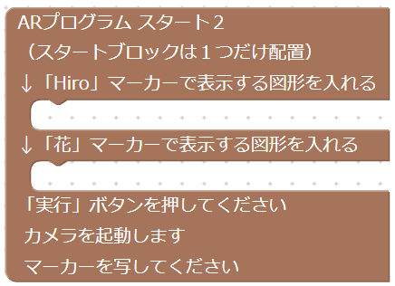
利用するマーカー
「ARを作ろう」では２つのマーカーを利用できます。

Slide 7
利用手順
１ マーカーを印刷する（学習プリント印刷）
２ 「ARを作ろう」でARを作成し、表示確認する。
３ ARを利用した「生活の問題解決の方法」考える。
４ 問題解決のためのARをプログラミングする。
５ 「接続先アドレス」に教室内で同じ値を入力する。
６ 「ARを見よう」に上記と同じ値を入力して教室内のデータを表示する
７ 他の人のARを体験してみる。

Slide 8
ARで生活の問題解決の例
観光案内表示（観光地にマーカーを設置）
商品の説明表示、PR画像表示（商品棚にマーカー）
機械操作の説明表示（機械の操作盤にマーカー）
お店の紹介（看板にマーカー）
料理の量を表示（小盛、普通、大盛のマーカー）
服の仮想試着
髪型のイメージ表示

Slide 9
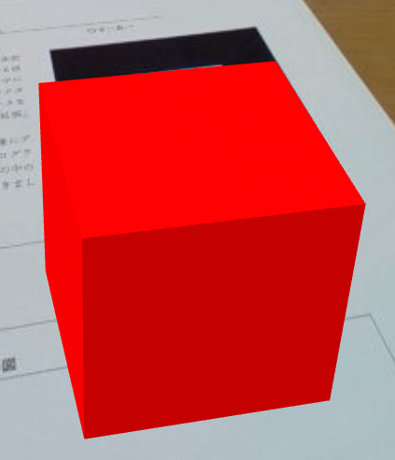
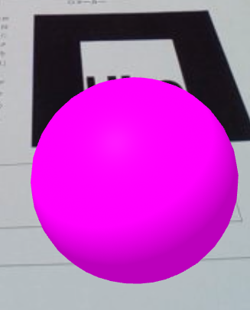
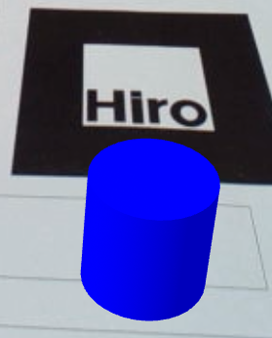
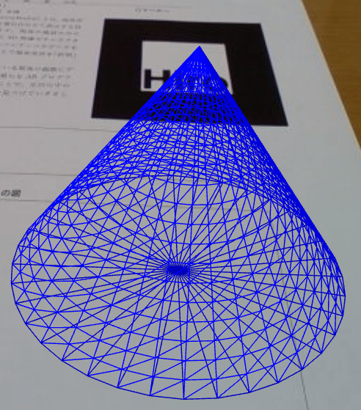
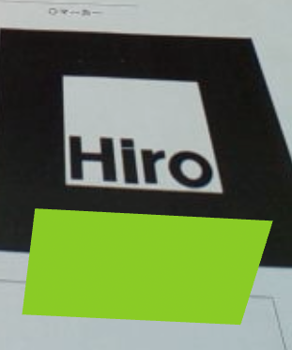
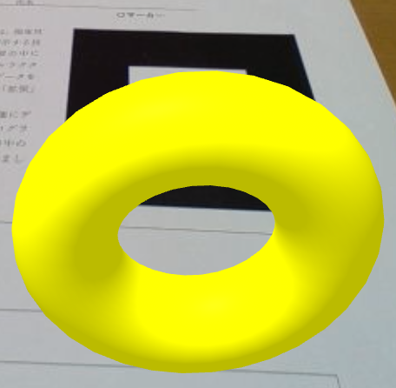
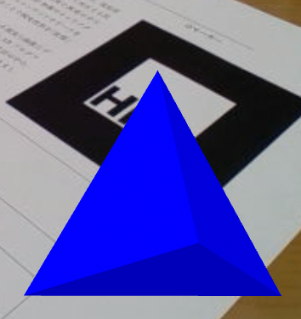
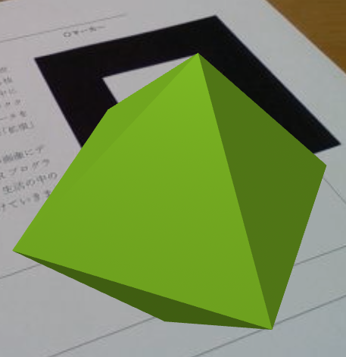
「ARを作ろう」で利用できる図形
直方体
球
円柱
円すい
平面
トーラス
四面体
八面体

Slide 10
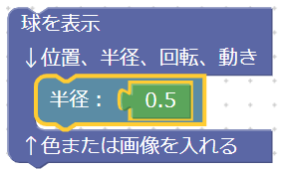
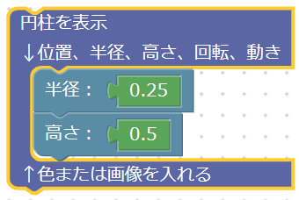
図形の形をブロックで指定しよう
直方体
球
円柱
図形ごとに
固有のブロックで
形を指定します

Slide 11
AR図形に動きをつけよう ※ 「動き」は共通ブロックです。どの図形にも利用できます
・回転 ・往復移動 ・ 拡大縮小

Slide 12
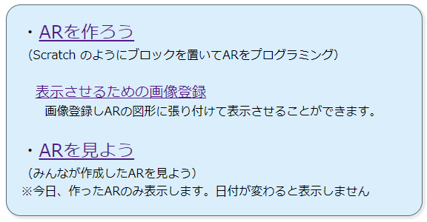
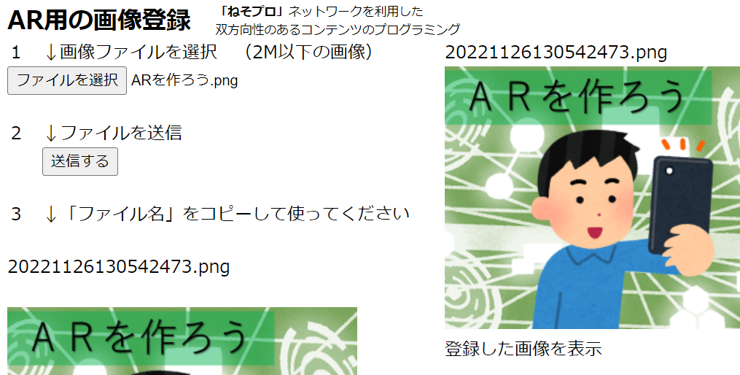
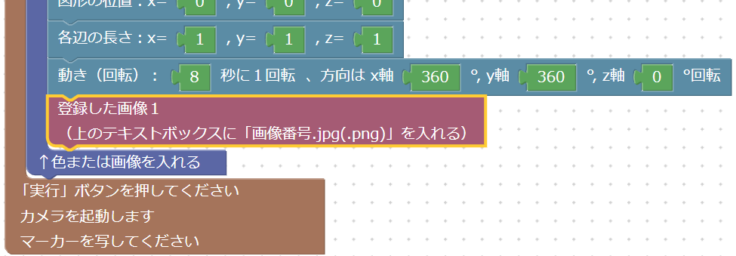
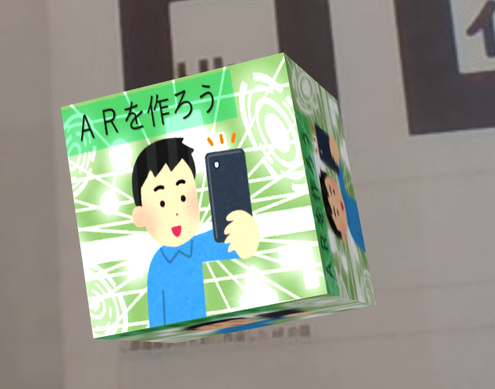
図形に画像を張り付けて表示しよう
１ 「表示させるための画像登録」から画像を登録
２ 「ARを作ろう」に画像ファイル名を入力して、画像を表示

Slide 13
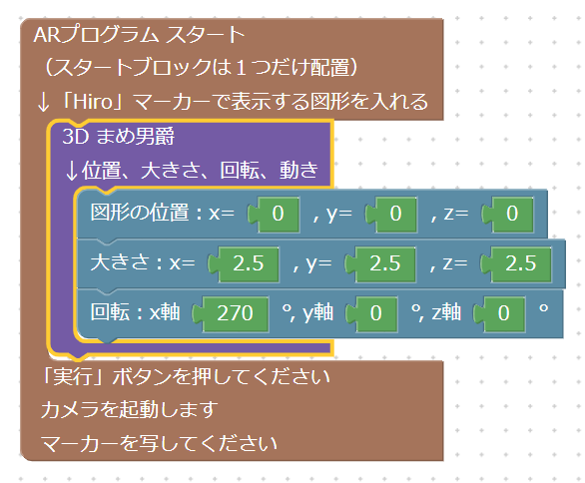
３Dモデルを表示しよう
≪iPadの場合の注意≫
※ ３Dモデルは１つだけにしてください。
※ ２つ以上表示させると、メモリ不足になる場合があります。

Slide 14
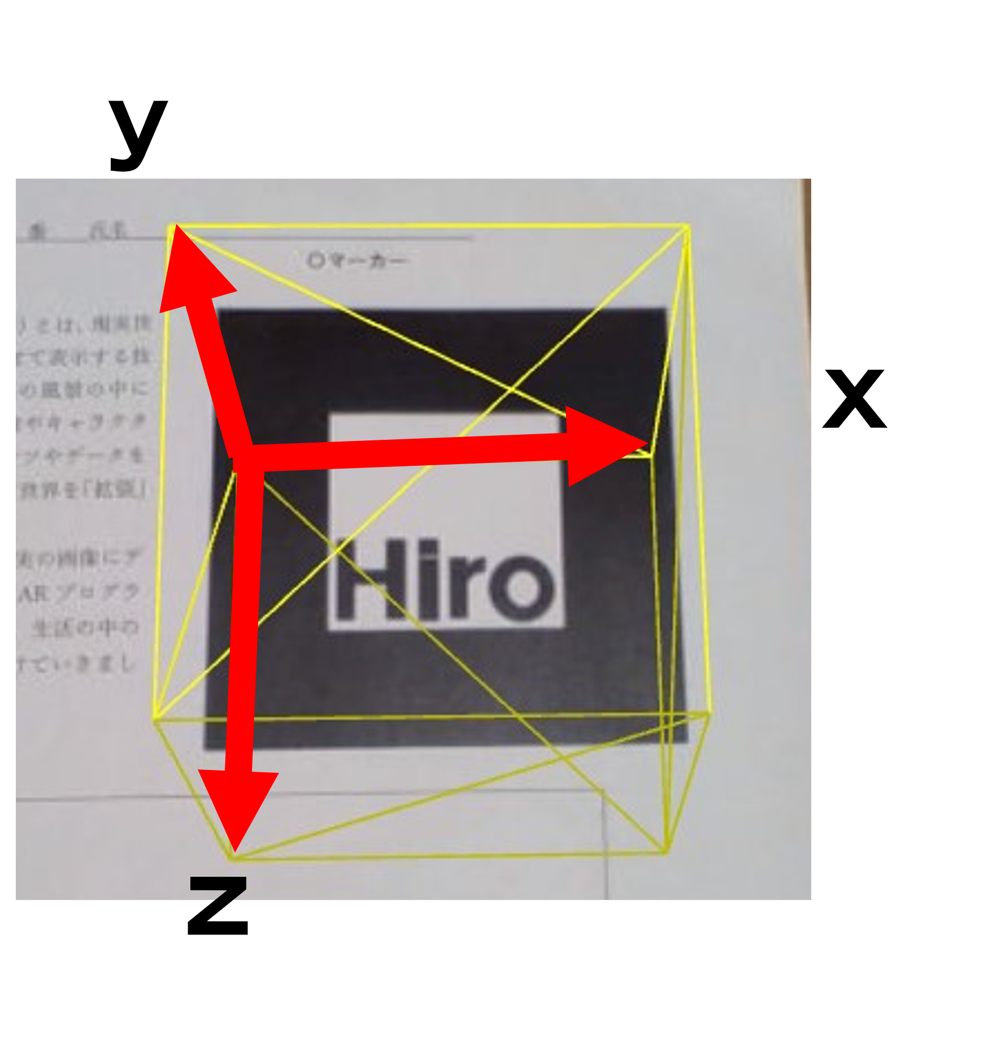
ARの３次元座標
座標は以下のようになります。
・ｘ軸方向：マーカーの右方向
・ｙ軸方向：マーカーから垂直上方向
・ｚ軸方向：マーカーの下方向
覚えるときには、右手の
・親指 ：ｘ軸方向
・人差し指：ｙ軸方向
・中指 ：ｚ軸方向
３つの指を直角方向に向けた方向になります。（右手座標系）

Slide 15
みんなが作ったARを見よう
１「ARを作ろう」で
「ARプログラム題名」を入力
２「接続先アドレス」にクラスで
同じ数値（文字）を入力
４「保存」で
プログラム保存
５「トップページ
にもどる」
３「実行」ボタンを押す
６「ARを見よう」を表示
７「接続先アドレス」に
同じ数値（文字）を入力
８「最新情報」ボタンを押す

Slide 16
HTML 学習としても活用可能
HTMLを表示
<!DOCTYPE html>
<html>
<head>
<meta charset='UTF-8'>
<script src='https://aframe.io/releases/1.3.0/aframe.min.js’>
</script>
<script src='https://raw.githack.com/AR-js-org/AR.js/master/aframe/build/aframe-ar-nft.js’>
</script>
</head>
<body>
<a-scene >
<a-marker preset='hiro'>
<a-box position='0 0 0' scale='1 1 1’
color='blue' wireframe='true' ></a-box>
</a-marker>
<a-entity camera></a-entity>
</a-scene>
</body>
</html>
メモ帳にこのHTMLを張り付け、
.html拡張子で保存すると、ARが作動するWebページになります。

Slide 17
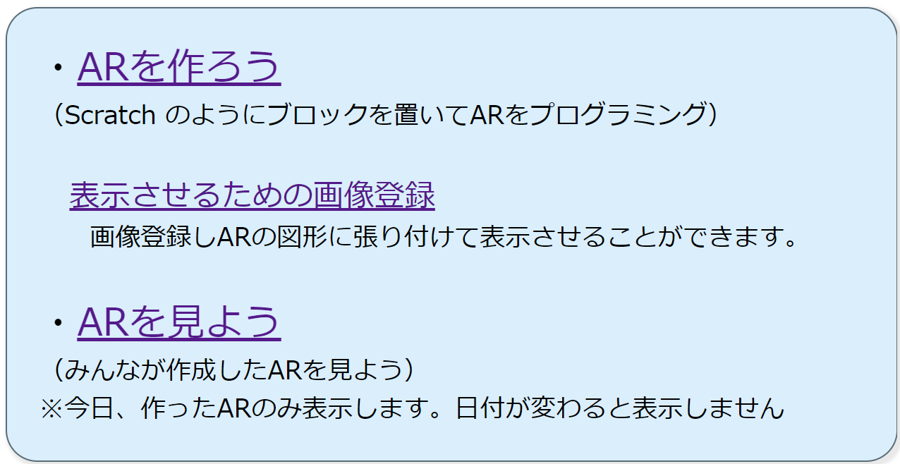
どうぞご利用ください
https://kaihatuiinkai.jp/nesopuro2/ar/

